Slide 1
CSS
3
Transitions
a cura di Marco Zucchini
© 2015

Slide 2
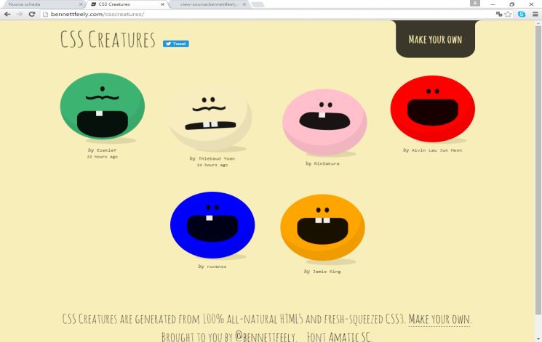
CSS Transitions
Le nuove specifiche CSS
http://www.w3.org/TR/css3-transitions/
consentono la realizzazione di effetti di animazione sulle pagine web, effetti detti Transactions, prima realizzabili solo attraverso un linguaggio di scripting lato client (es. JavaScript)
http://bennettfeely.com/csscreatures/

Slide 3
CSS Transitions
In pratica, tramite le Transitions è possibile modificare, nel tempo, i valori delle proprietà CSS associate ad un elemento HTML (si pensi ad un Box)
In questo modo si riescono ad implementare delle semplici animazioni modo nativo CSS
L’intervallo di tempo stabilito esprime la durata della transizione (animazione)

Slide 4
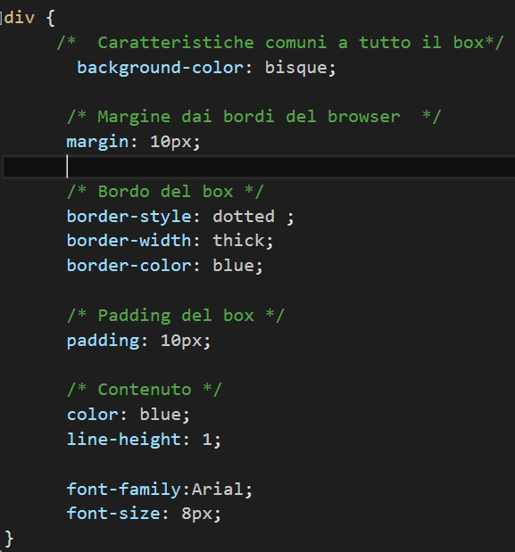
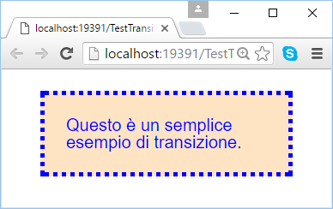
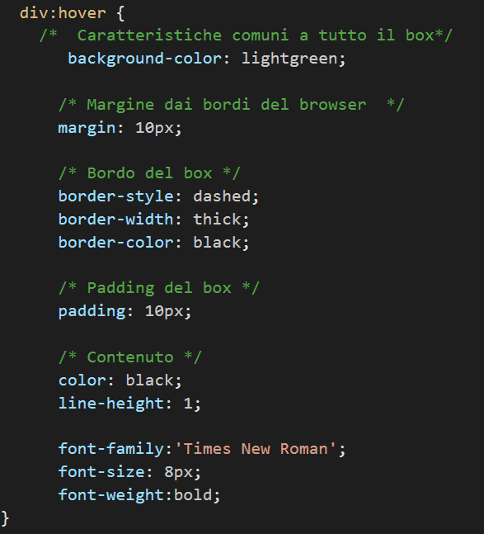
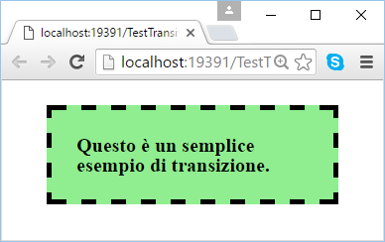
Esempio semplice
Passando con il mouse sopra l’immagine si nota il cambiamento.
Pseudoclasse: consente il cambiamento di stile associato al nuovo stato (mouse sopra)

Slide 5



Esercizio
Utilizzando la pseudo-classe hover generare il seguente effetto «transition» che simula la pressione di un bottone

Slide 6
Proprietà delle Transitions
Al fine di realizzare effetti di animazione, le Transitions mettono a disposizione le seguenti 4 proprietà.
transition-property
transition-duration
transition-delay
transition-timing-function

Slide 7
Proprietà delle Transitions
transition-property: specifica quale proprietà CSS è coinvolta nella transizione (es. border-color ecc.)
Nota: segue elenco delle proprietà a cui è possibile assegnare un’animazione
http://www.w3.org/TR/css3-transitions/#animatable-properties-
Nota: se non è definita la proprietà transition-duration la transizione avverrà istantaneamente

Slide 8
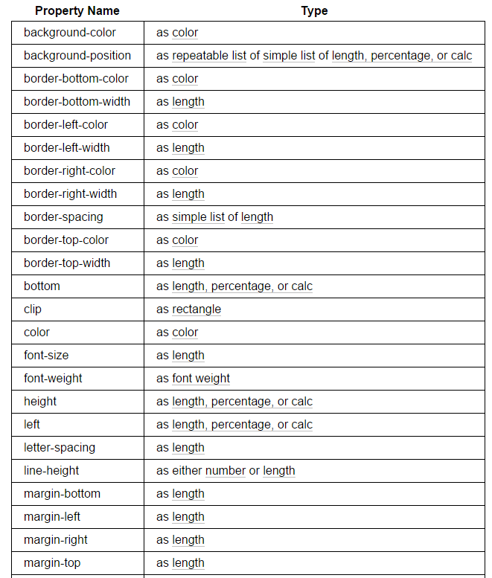
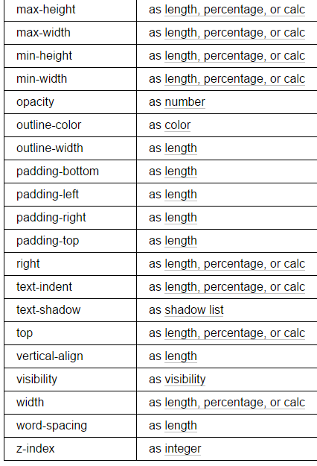
Proprità CSS «animabili»

Slide 9
Proprietà delle Transitions
transition-duration: stabilisce la durata della transizione che porta dallo stile CSS iniziale a quello finale
Il valore della proprietà è espresso in secondi (es. 1s, 2s … default 0s che corrisponde ad una transizione istantanea)

Slide 10
Proprietà delle Transitions
transition-delay: consente di ritardare l’inizio dell’esecuzione della transizione di un certo numero di secondi.
Il valore della proprietà è espresso in secondi (es. 1s, 2s … default 0s che implica nessun ritardo di inizio transizione)

Slide 11
Proprietà delle Transitions
transition-timing-function: imposta la modalità di ripartizione del tempo per la realizzazione della transizione
Valori possibili:
ease;
linear; // suddivisione lineare del tempo (default)
ease-in;
ease-out;
ease-in-out;
cubic-bezier; consente la realizzazione di funzioni personalizzate.

Slide 12
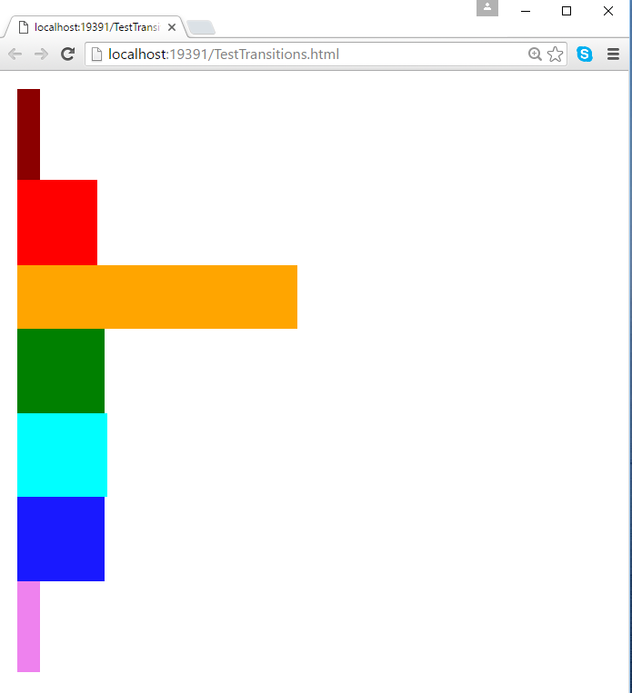
Esempio
Realizzazione di un diagramma a barre dinamico

Slide 13
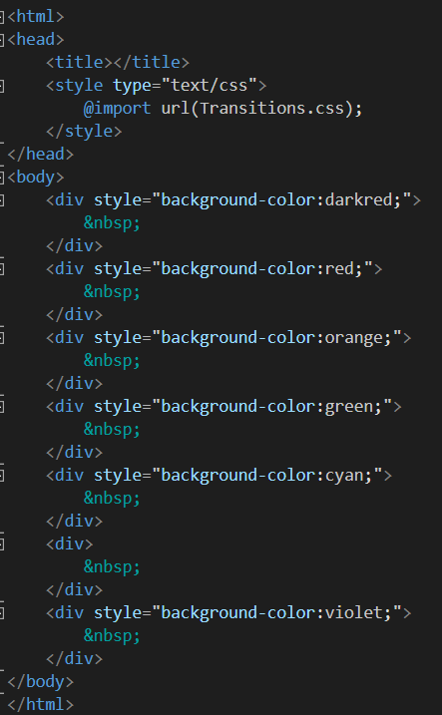
Codice HTML
Realizza le 7 barre
I colori definiti in-line hanno prevalenza su quelli definiti nei fogli di stile

Slide 14
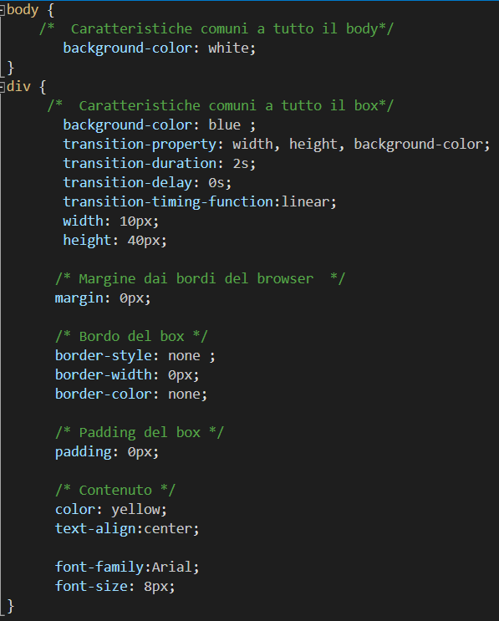
Foglio CSS
In esso sono programmate
le caratteristiche
delle barre ed i
valori dei
parametri associati
alle transizioni

Slide 15
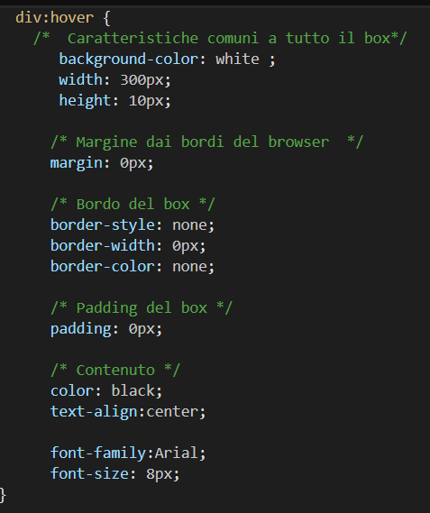
Foglio CSS
Usando la
pseudo-classe hover
si attivano le
transizioni rispetto
ai parametri definiti
nella proprietà CSS
transition-property
dell’elemento div
dai valori iniziali ai
valori finali definiti nella pseudo-classe div:hover

Slide 16
Risultato finale
Passando il mouse sulle barre:
si allungano
si assottigliano
la barra blu lentamente svanisce
Togliendo il mouse dalle barre:
si accorciano
si ingrossano
la barra blu lentamente ricompare

Slide 17
Esercizi

Slide 18
Esercizio #1
Utilizzando la tecnologia implementata per il diagramma a barre, adattarla per realizzare un istogramma con le stesse caratteristiche di animazione.

Slide 19
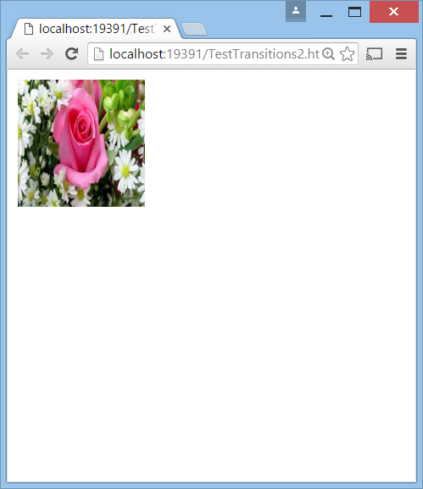

Esercizio #2
Utilizzando la tecnologia delle CSS transitions, implementare il seguente «effetto ingrandimento» ottenuto sovrapponendo il mouse sulla foto della rosa.

Slide 20
Linkopedia
Pseudoclassi
http://www.html.it/pag/14218/le-pseudo-classi/

